Slide 1
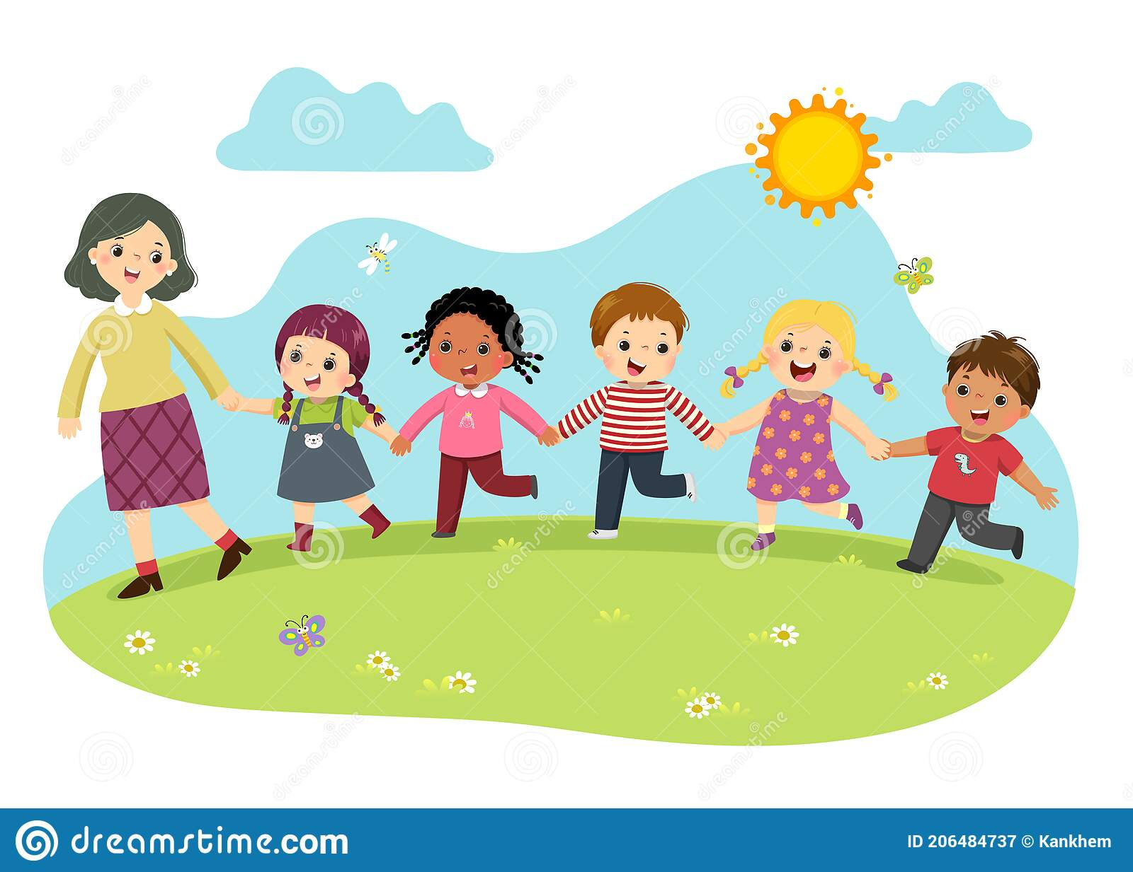







Chào mừng các con đến với tiết học

Lớp
1B
MÔN: TIẾNG VIỆT
Giáo viên: Chu Thúy Văn

Slide 2


Khởi động

Slide 3
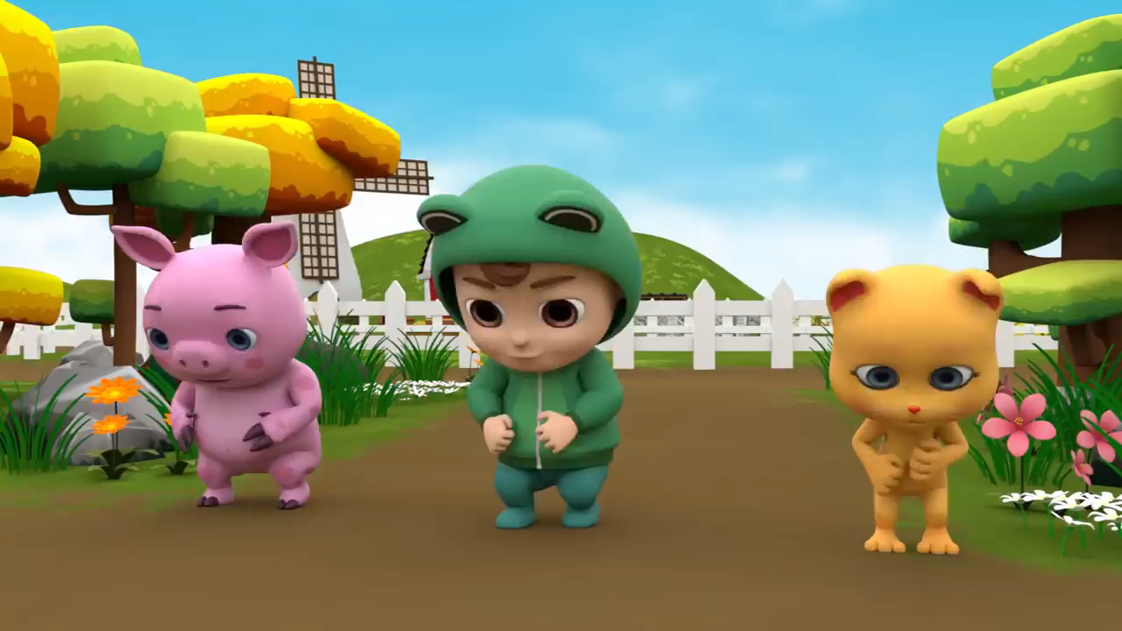

Slide 4


Bài 16: gh
gh

Slide 5
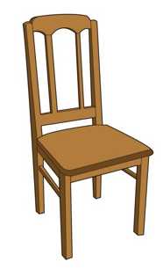



g
gh

Slide 6



Slide 7
gh

Slide 8


Slide 9

gh
Gh
gh

Slide 10

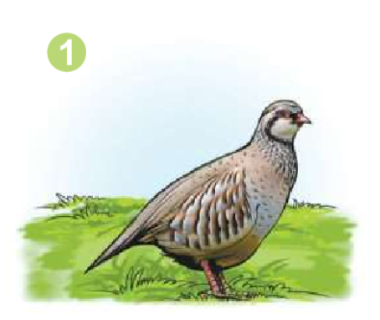
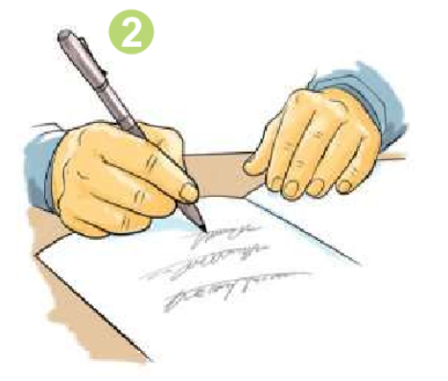
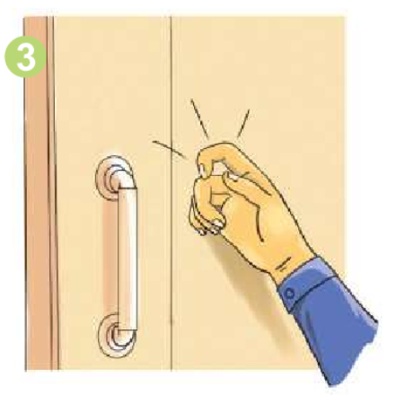
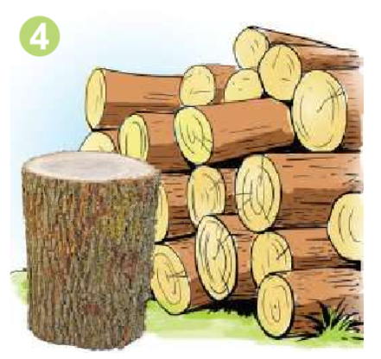
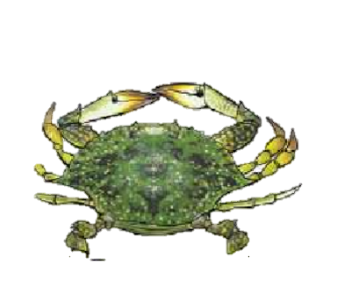
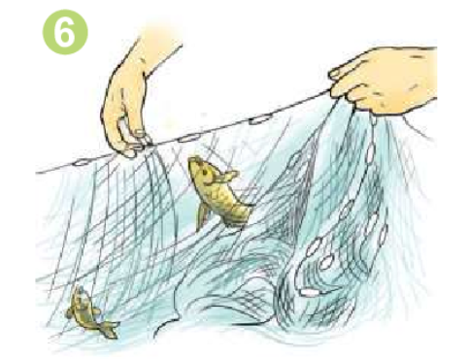
Tiếng nào có chữ g? Tiếng nào có chữ gh?
gà gô
ghi
gõ
gỗ
ghẹ
gỡ cá

Slide 11

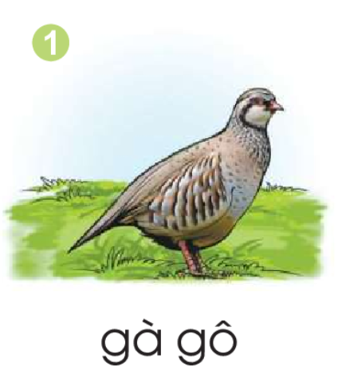
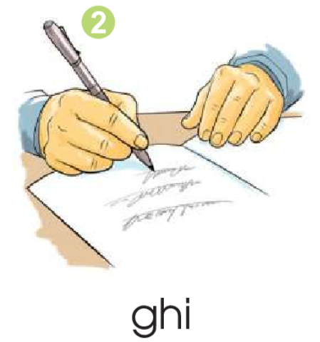
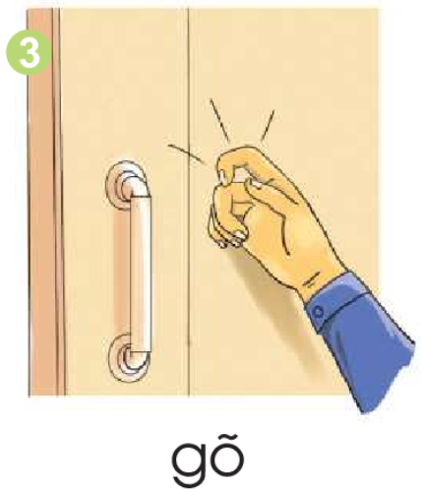
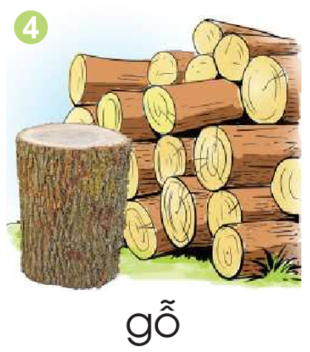
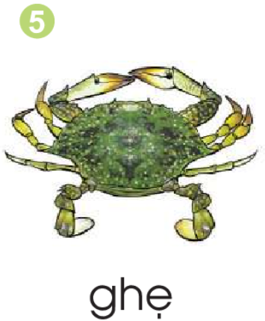
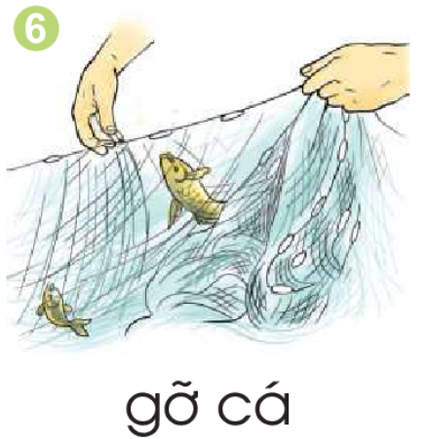

g
gh
ua
Notes:
Bấm vào các hình ảnh, sau đó bấm vào ngôi nhà nhỏ để quay lại màn hình trước. Kết thúc trò chơi bấm vào ngôi nhà nhỏ 1 lần nữa để đến slide ghi nhớ

Slide 12
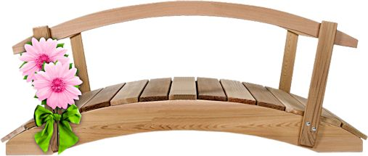

g
ua
Notes:
Bấm vào ngôi nhà nhỏ để quay về

Slide 13
gh
Notes:
Bấm vào ngôi nhà nhỏ để quay về

Slide 14
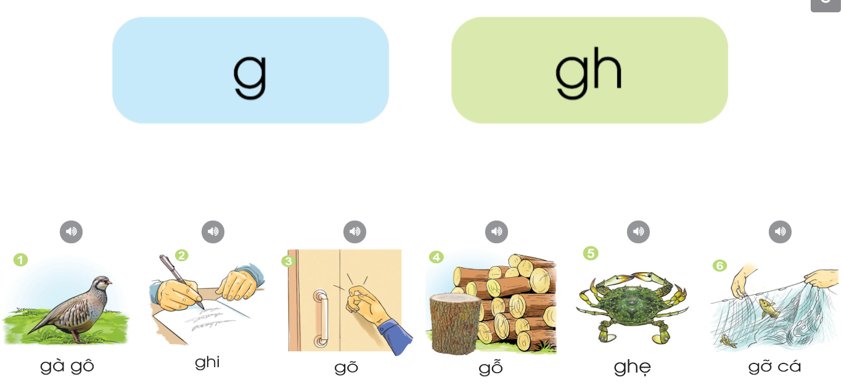

Slide 15


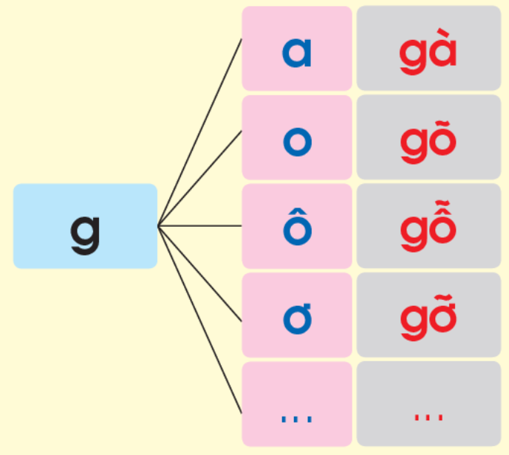
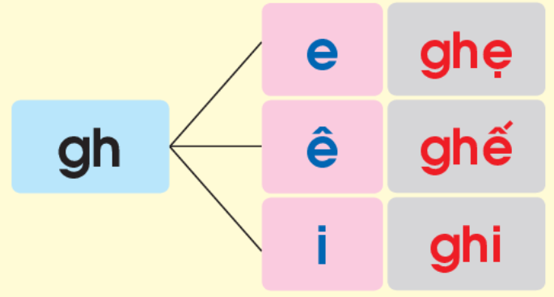
Ghi nhớ

Slide 16

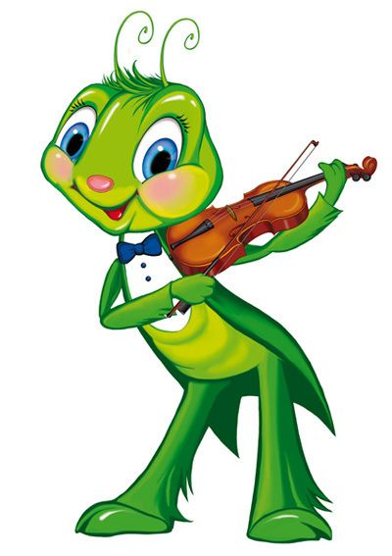
Thư giãn

Slide 17


Slide 18
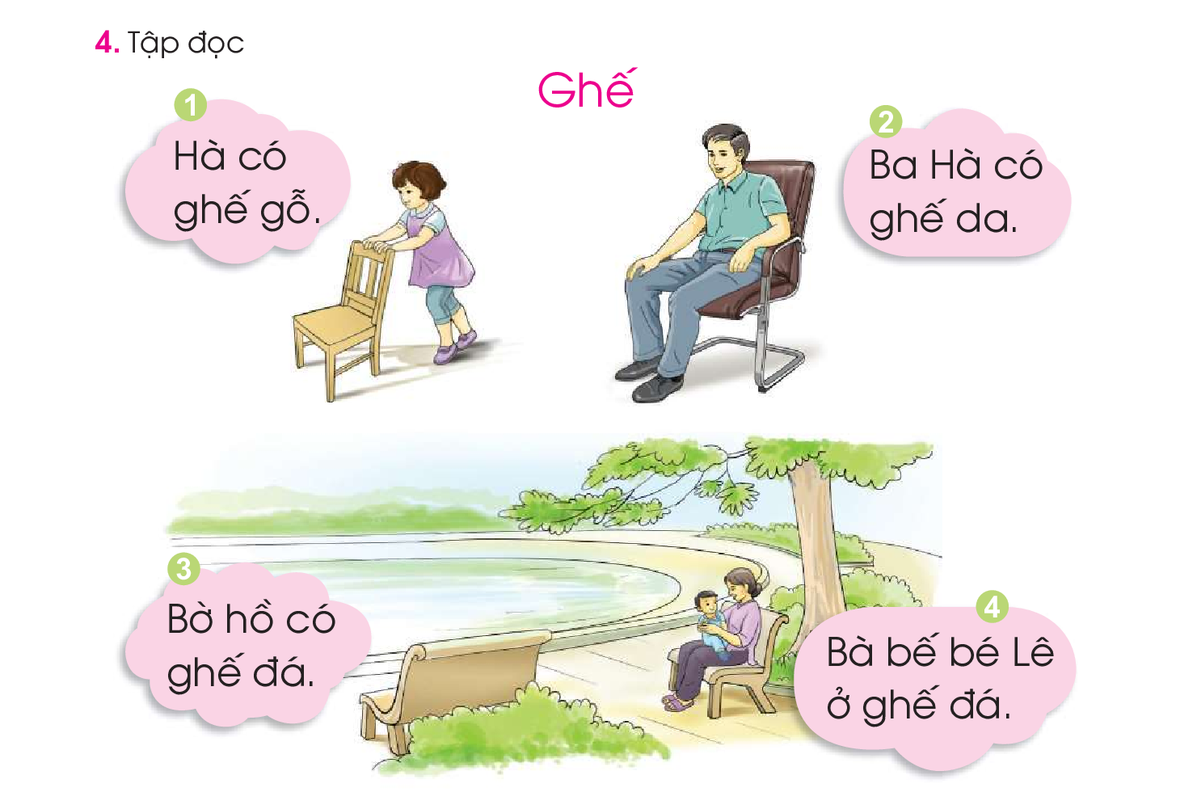

Slide 19

Tập viết

Slide 20
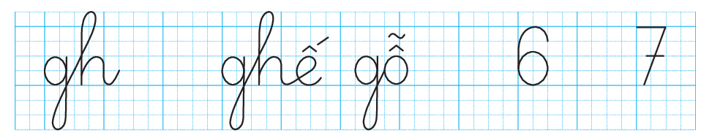

Slide 21


Slide 22
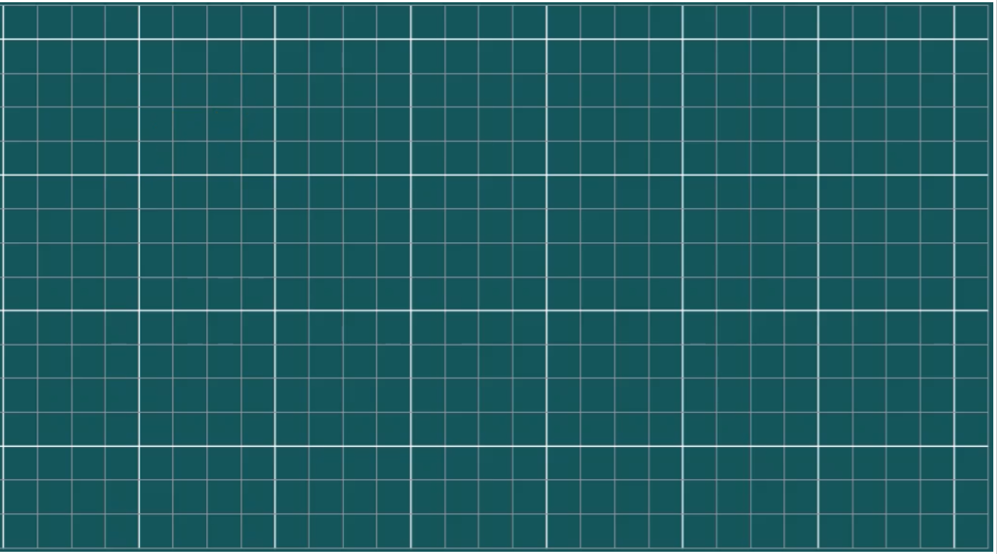
.
.
θ

Slide 23
ΉĞ
gỗ
.

Slide 24
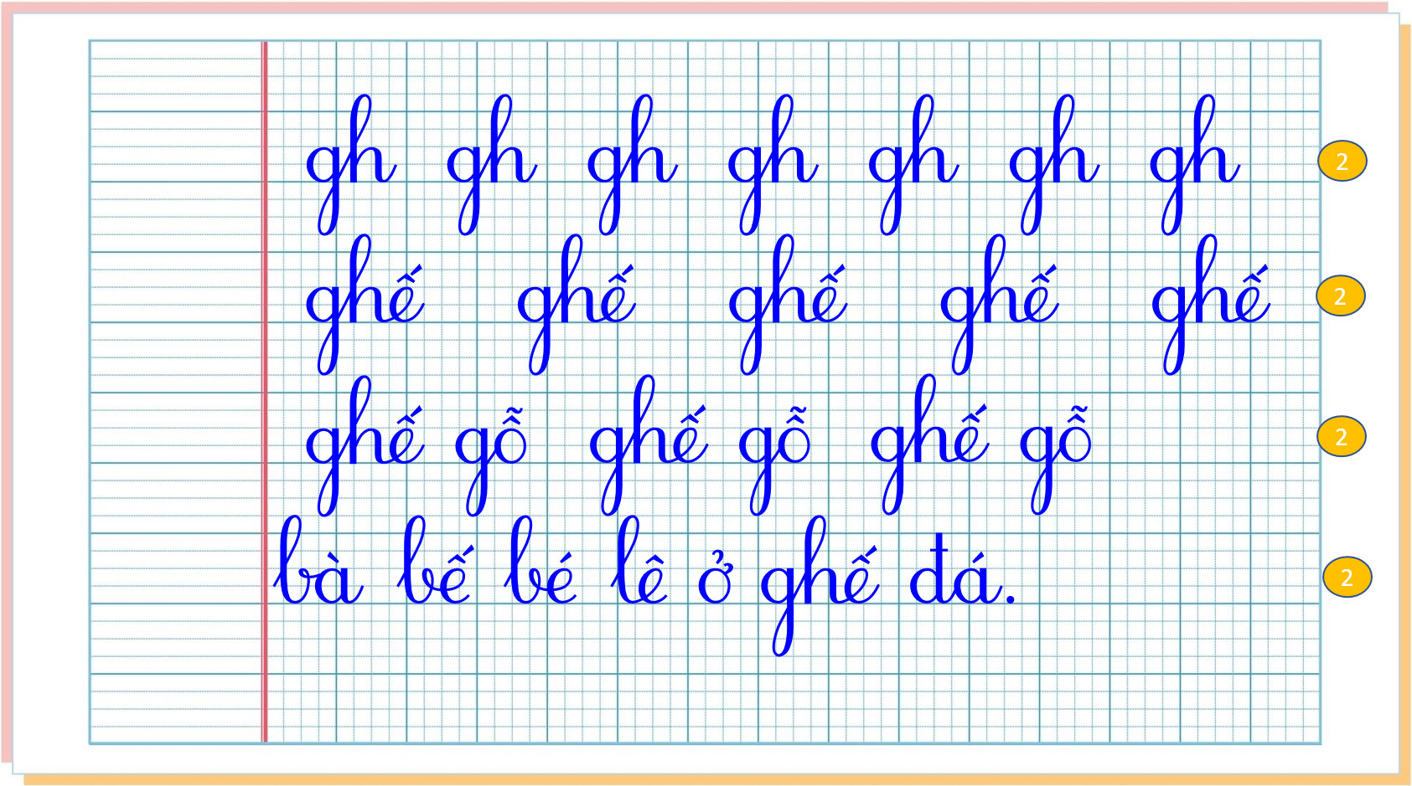

Slide 25

Củng cố

Slide 26
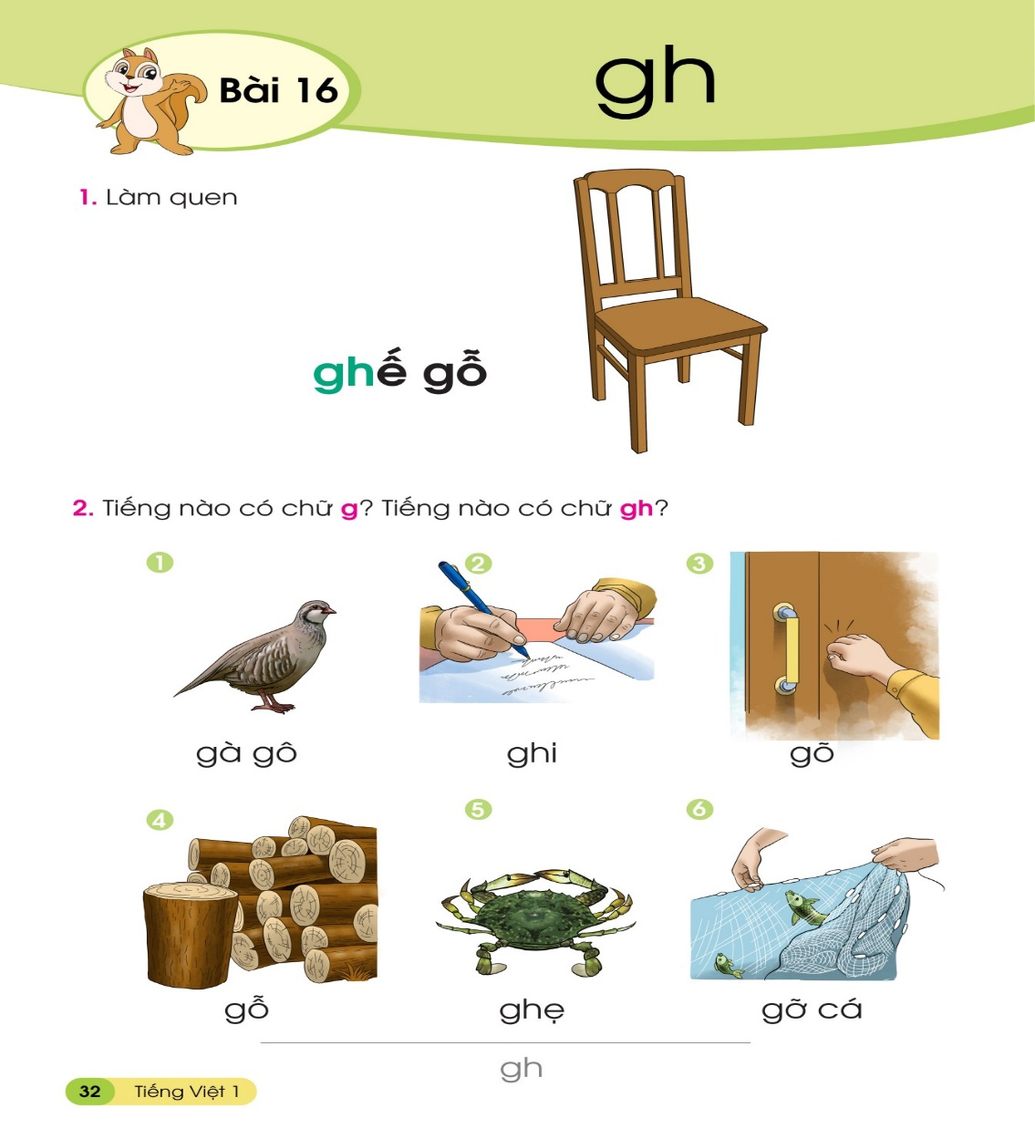
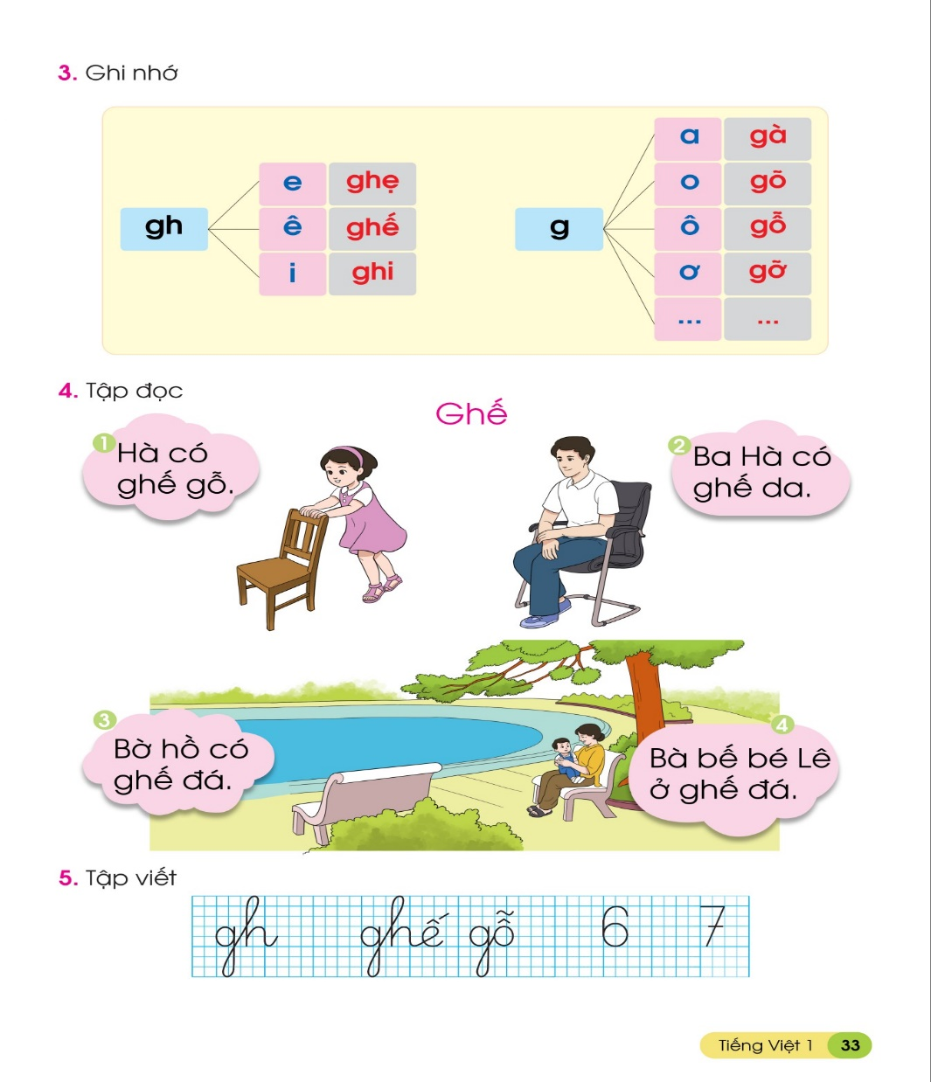

Slide 27

Dặn dò

Slide 28




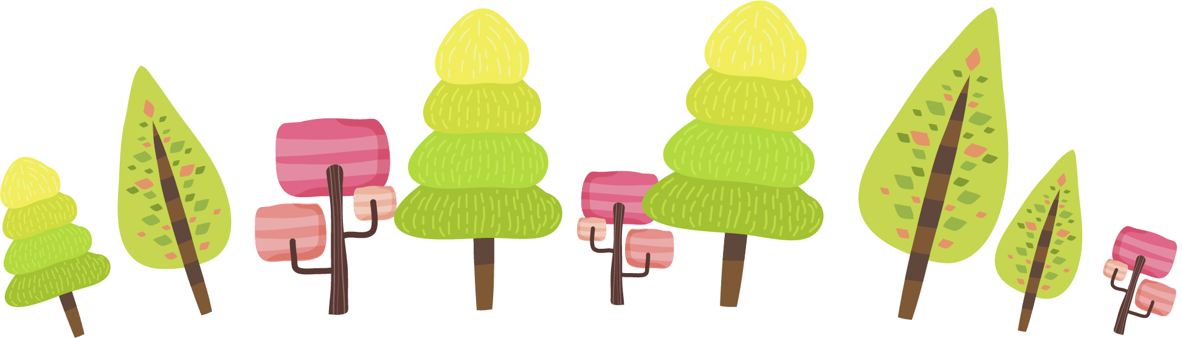
Tạm biệt và
hẹn gặp lại!

Slide 29
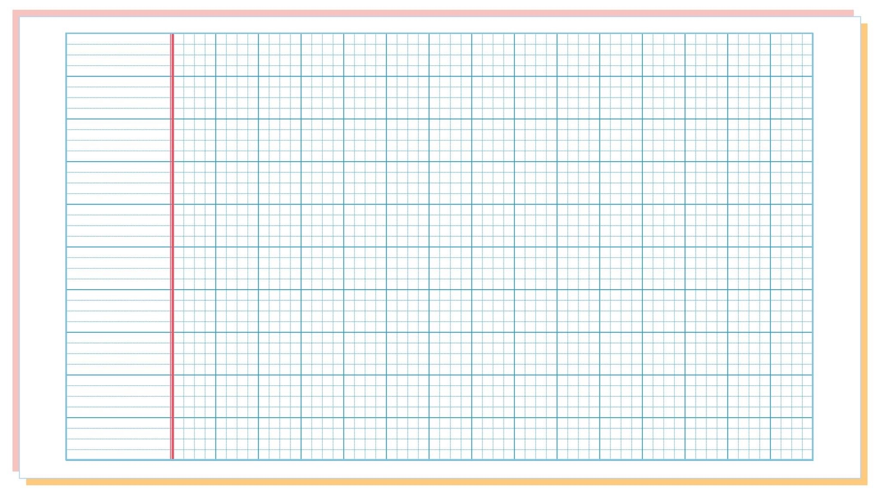
gi
gi
gi
gi
gi
gi
gi
2
k
k
k
k
k
k
k
2
giá đỗ
giá đỗ
giá đỗ
2
kì đà
kì đà
kì đà
2
cỗ có giò, có cả giá đỗ.
2

